Slide 1

INSTITUCIÓN EDUCATIVA SEVILLA
Talentos con calidad humana

Slide 2
BIENVENIDOS
AUDIENCIA PUBLICA
RENDICION DE CUENTAS AÑO 2020
Noviembre 26 de 2020

Slide 3
ORDEN DEL DÍA
1. Himno Nacional.
2. Instalación de la audiencia pública de rendición de cuentas y explicación del procedimiento de la misma, a cargo del Rector de la Institución
3. mensaje motivacional
4. Presentación del informe de gestión, año lectivo 2020
6. Presentación del informe de ejecución presupuestal
7. Evidencias de gestiones en sedes
8. Respuestas a preguntas de la comunidad
9. Clausura de la audiencia pública

Slide 4

MENSAJE MOTIVACIONAL

Slide 5
MARCO NORMATIVO
Constitución Política (art 2,103,270)
Ley 715 de 2001 (art 90)
Ley 498 de 1998
Ley 152 de 1994
Ley 136 de 1994
Ley 1421 de 2017
Decreto 4791 de 2008
Decreto 1462 de 2020
Resolución SED 1.21068001915 de 30/09/2020

Slide 6
GESTION DIRECTIVA

Slide 7
FORTALEZAS Fortalecimiento del horizonte institucional, misión, visión y valores, en tiempos de dificultades sociales y educativas Unificación mecanismos y formatos de seguimiento a los planes, proyectos y programas, acorde a los requerimientos y pertinencia del momento actual Creación y consolidación de Estrategia pedagógica «Quédate en casa» lo cual ha tenido un desarrollo positivo y unificado en torno a disminuir la deserción y reprobación estudiantil en tiempos de pandemia Consolidación de una nueva cultura institucional a partir de las necesidades actuales de las familias y estudiantes y mediante la creación de redes de comunicación, trabajo en equipo y reconocimiento de buena prácticas Actualización de Manual de Convivencia, Sistema Institucional de Evaluación de Estudiantes y planes de apoyo estudiantil Inclusión permanente de Consejo Directivo y Académico en toma de decisiones vitales para la buena marcha de la IE | OPORTUNIDADES Revisión de mecanismos de comunicación a efectos de potenciar y publicitar logros y procesos institucionales. Generar estrategias de apoyo virtual y a distancia a estudiantes con dificultades de conectividad, con miras a mejorar niveles de desarrollo académico educativo Socialización adecuada al momento de Manual de Convivencia y Sistema Institucional de Evaluación de estudiantes. SIEE Sensibilizar a comunidad educativa en torno al cumplimiento de medidas de bioseguridad para mantenimiento de salud y seguridad de todos La Secretaría de educación del Valle del Cauca y el Ministerio de Educación han dispuesto de muchos recursos para fortalecer la preparación académica de los docentes durante esta etapa de la pandemia del Covid 19 | DEBILIDADES Conectividad de muchos estudiantes y familias durante el tiempo de la pandemia, esto afecta notoriamente los procesos de comunicación y dificulta el establecimiento de estrategias y actividades que puedan validar los procesos educativos y pedagógicos establecidos. La Institución Educativa no cuenta con recursos económicos suficientes para mejorar infraestructura en algunas sedes , nulo apoyo de la Administración Departamental y escaso por parte de la administración municipal. Desinterés, cansancio y desánimo por parte de algunos padres y estudiantes en el proceso de educación virtual a distancia «Quédate en casa», se desconocen la mayoría de las causas. El comité de convivencia se conformó y cumplió algún rol pero requiere involucrarse en temas de convivencia y conflictos. El proceso de articulación con el SENA BUGA tuvo muchos tropiezos debido a la pandemia, a las dificultades sociales y económicas de los participantes, hubo deserción marcada en ambos programas Fue un año totalmente atípico que impactó negativamente en muchas de los procesos educativos planeados para el conjunto del año y dejará un déficit notable en el proceso de enseñanza-aprendizaje para el año próximo Competencias tecnológicas deficitarias en un grupo de docentes lo cuál limita posibilidades de acción, práctica y mejoramiento educativo y académico | AMENAZAS La calamidad de salud generada por el COVID 19 es la mayor amenaza a la educación impartida en la institución, con todas las consecuencias ya vistas y previstas, urge una solución desde la parte científica y médica para que la irregularidad que se vive pueda cambiar Excesiva carga laboral y desmedida programación de actividades por entes nacional y departamental al tenor de la nueva normalidad, perjudica tanto la salud física como mental y familiar. Continuidad en políticas estatales que pretenden racionalizar presupuestos mediante la reducción de la planta docente y directiva. | ACCIONES DE MEJORAMIENTO Generar estrategias para mejoramiento pedagógico en situaciones de virtualidad de docentes y estudiantes. Identificar posibles opciones tecnológicas que sirvan para conectar a docentes y estudiantes. Consolidación de una cultura de seguimiento y autoevaluación a las prácticas virtuales generadas por el nuevo esquema pedagógico elaborado y puesto en marcha. Fortalecimiento del comité de convivencia y sus acciones de reconocimiento de problemas generados por el contacto virtual a distancia Elaborar una propuesta de alternancia posible para el año lectivo 2021, con base en los lineamientos y recomendaciones del MSPS y el MEN. Implementar una estrategia de comunicación que sirva de oriente y convenza a la comunidad educativa acerca de las bondades de la alternancia para disminuir brechas de aprendizaje en educación. Convocar permanentemente a los estamentos del Gobierno Escolar para direccionar procesos de mejora institucional, académicos, pedagógicos, de convivencia y evaluativos

Slide 8
COMPORTAMIENTO MATRÍCULA Y TRASLADO
MATRÍCULA 2019: PREESCOLAR 179; PRIMARIA 1032;SECUNDARIA 831; MEDIA 230; ADULTOS 455. TOTAL 2727
MATRÍCULA 2020: PREESCOLAR 151
PRIMARIA 869 SECUNDARIA 839 MEDIA 269
ADULTOS (NOCTURNA Y DOMINICAL) 276
TOTAL 2404. Baja en 323 alumnos matriculados
DISMINUCIÓN DEL 6.3% EN ALUMNOS JORNADA DIURNA (144)
DISMINUCIÓN JORNADA ADULTOS 40%( Ciclo 1 no se matriculó este año) (179)

Slide 9
MATRICULA AÑO 2019

Slide 10
MATRICULA AÑO 2020
DISMINUCIÓN DEL 6.3% EN ALUMNOS JORNADA DIURNA CON RESPECTO AL AÑO ANTERIOR (89). ALUMNOS MENOS TODAS LAS JORNADAS 323

Slide 11
GESTIÓN ADMINISTRATIVA
Y FINANCIERA

Slide 12
FORTALEZAS Elaboración, ejecución, cumplimiento y evaluación del presupuesto de ingresos y gastos garantizando la solución de necesidades prioritarias en cada una de las sedes de la IE SEVILLA, optimizando el recurso y con el mayor sentido de responsabilidad, transparencia y equidad posibles.(Ley de contratación) Aplicación rigurosa y efectiva de políticas y estrategias MEN y SED, en lo atinente a favorecer estudiantes de menores recursos y mayores dificultades por efecto de la crisis social y económica derivada de la Pandemia del COVID 19 Provisión de materiales, equipos e insumos a cada una de las 9 sedes de la IE, con orden, eficiencia y eficacia. Dotación de equipos adecuados para cumplir con la labor administrativa de servicios generales, secretaría, coordinación y rectoría en las sedes que están laborando actualmente en medio de la anormalidad de la pandemia. Se avanza en la aplicación de Ley de archivos acondicionando el espacio y ubicando la dotación necesaria Evaluación de desempeño a 13 docentes, 1 coordinador y 4 funcionarios administrativos de la I.E en tiempo establecido. Se hace seguimiento al proceso de matrícula, archivo académico y ajustes a los boletines de calificaciones. Un gran porcentaje del personal vinculado con la institución se identifica con su filosofía, principios, valores, objetivos y se siente parte de la misma. Procesos de matrícula ejecutados de manera organizada y efectiva, programas de embellecimientos y adecuación eficientes , mantenimiento continuo de salas de sistemas. Ejecución a recursos de Covid 19 para protección de seguridad y vida de los funcionarios que laboran en este proceso | OPORTUNIDADES Nuevo talento humano de la IE SEVILLA en la parte administrativa y de servicios dispuesta a participar y aportar en el mejoramiento de procesos que se realizan en la Institución Educativa. Docente Eneida Furque apoyando los procesos de inclusión con estudiantes de NEE Evaluación anual de desempeño a 18 docentes, directivos y administrativos de la IE SEVILLA, acorde a propuestas de trabajo y con miras a mejorar la calidad de los procesos educativos y administrativos Evaluación período de prueba a 12 funcionarios administrativos que aportan con su capacidad al mejoramiento continuo de los procesos misionales Posibilidades de incluir nuevas tecnologías y programas de apoyo virtual a docentes y estudiantes de la IE Sevilla | DEBILIDADES La Institución Educativa no cuenta con software financiero Este año ha sido particularmente difícil en materia de ejecución presupuestal por las condiciones de la pandemia y motivos personales del rector. Sigue siendo precario el entendimiento por parte de algunos padres de familia, -por su nivel académico y ocupación diaria- de los boletines de calificaciones, las competencias y saberes allí reportados, también es manifiesto el desinterés respecto a los procesos académicos que propone la institución, incluso no responden a la entrega de servicios de bienestar por parte de la gobernación del Valle Se ha realizado algún tipo de actualización en cuanto a detectar riesgos físicos más destacados en las sedes de la IE Sevilla. Hay renuencia de algún personal docente por capacitarse e innovar procesos académicos, pedagógicos o tecnológicos que tanto la institución como los entes gubernamentales proponen, el rechazo al cambio es notorio en estas circunstancias. | AMENAZAS La eficiencia en la labor del rector se ve alterada por la multitud de obligaciones y demandas que debe cumplir . La SED aplica relaciones técnicas muy altas para la institución por ser la más grande y eso afecta las sedes, grupos y docentes. Inexistente apoyo presupuestal por parte de la SED para dotaciones o mejoramiento de infraestructura Se hace apoyo a estudiantes con bajo desempeño académico por parte de los docentes, pero hace falta la intervención de un equipo interdisciplinario. Algunas capacitaciones son ineficaces y tienen poca correlación con las necesidades institucionales. | ACCIONES DE MEJORAMIENTO Administrar de mejor manera el tiempo y el equipo directivo para que el rector pueda dedicar más tiempo al direccionamiento estratégico, liderazgo pedagógico y gestión de recursos y proyectos ante entes diversos. Adquirir sofware contable. Actualizar un plano de riesgos físicos de las sedes de la Institución. Ejecutar un mayor porcentaje del presupuesto de ingresos siendo más diligentes y efectivos en el cumplimiento de la contratación Gestionar con las entidades gubernamentales la inclusión de un equipo interdisciplinario (psicólogo, fonoaudiólogo, etc.) para tratar los niños con Necesidades educativas especiales. Elaborar y desarrollar un programa de capacitación y bienestar del talento humano, en donde se realicen actividades para propiciar ambientes de sana convivencia entre los miembros de la I.E. y mejoramiento de competencias. Generar procesos articuladores de planes, proyectos y programas con seguimiento y evaluación periódica. Buscar alianzas con sector productivo para brindar otras oportunidades a los educandos

Slide 13
EJECUCIÓN PRESUPUESTAL

Slide 14
ORIGEN DE LOS INGRESOS

Slide 15
GASTOS GENERALES

Slide 16
EJECUCIÓN PRESUPUESTAL
GASTOS GENERALES

Slide 17
GESTIÓN ACADÉMICA

Slide 18
FORTALEZAS -Organización Plan de acción trabajo virtual y a distancia «QUÉDATE EN CASA» con objetivos, metas, actividades, tareas y forma de evaluar en tiempos de educación no presencial, -Elaboración y aplicación de plan de estudios y estrategia pedagógica a distancia, con horarios, responsables y evaluación constante de actividades. -Organización de plan de comunicaciones enfatizado en creación de Blog institucional, página web, página de facebook e instagram, reuniones por aplicaciones ZOOM o SKYPE, grupos de whatsapp, correos electrónicos, préstamo de tabletas y algunos computadores, y asignación de personal y recursos tecnologicos para conectar con aquellos que no lo podían hacer virtualmente, mediante el uso de fotocopias y recepción de trabajos en las sedes y en el aula máxima del Liceo Mixto. Se hace una retroalimentación constante a la comunidad educativa mediante circulares, comunicados, encuestas y estadísticas -Control periódico al cumplimiento de las actividades semanales de clase recibidas por los estudiantes. - Empoderamiento, acompañamiento y orientación constante por parte de directivos y orientador a proceso educativo a distancia. - Creación, uso y valoración de formatos especiales para manejo información académica y pedagógica: Guía de aprendizaje, Actividades paso a paso, e informe semanal de las mismas, con registro y seguimiento de asistencia estudiantil. - Adaptación con metodología virtual y a distancia del MODELO EDUCATIVO FLEXIBLE INTEGRAL PARA ADULTOS Y JÓVENES. TALENTUM VALLE DEL CAUCA, | OPORTUNIDADES Fortalecer el elemento tecnológico en la IE Sevilla, actualizar conocimientos con directivos y docentes, aprovechar el conocimiento en materia tecnológica de los estudiantes para ofrecer mejores condiciones de aprendizaje. Posibilitar una mejor conectividad y ofrecer determinadas plataformas educativas que garanticen un mínimo de asistencia y trabajo virtual por parte de estudiantes y docentes. Aprovechamiento de herramientas tecnológicas como las tabletas para diversificar y optimizar otros aprendizajes válidos para el alcance de competencias de los estudiantes. Uso de materiales educativos, didácticos, pedagógicos y tecnológicos del MEN , la SED y otras páginas educativas. Apoyo del MEN con el Programa Todos a Aprender en Básica Primaria. Cualificación en herramientas tecnológicas a docentes Diseño de estrategias que permitan identificar, diagnosticar e intervenir las causas del desinterés por la educación a distancia Potenciar las actividades y estrategias del PILEO para que se convierta en práctica que fortalezca las habilidades comunicativas | DEBILIDADES -El Modelo y enfoque Pedagógico requieren una actualización especialmente en tiempos difíciles como estos. -El sistema de evaluación institucional se ajusta al Decreto 1290, pero requiere análisis en cuanto a como fijar pautas para atender y entender casos de bajo rendimiento e inasistencia por motivos disímiles -Falta de interés de los padres de familia respecto a los procesos formativos de los estudiantes -Renuencia de parte de algunos docentes a modificar y actualizar pedagogías y objetivos de aprendizaje en tiempos de crisis. Dificultad para articular procesos de aprendizaje entre pares, entre niveles y áreas disciplinares. Diseñar una política institucional que permita una adecuada sistematización de la información de destino, estudios post-Secundarios y vinculación al mercado laboral de los egresados de la institución. Direccionamiento efectivo a Comisiones de Evaluación para que participen más proactivamente en estrategias y propuestas de apoyo académico en tiempos de crisis. Escasa retroalimentación a estudiantes con dificultades para la conectividad por circunstancias diversas. Poca actualización de docentes en torno a plataformas y aplicaciones educativas | AMENAZAS La educación a distancia con tantas y tan difíciles condiciones para estudiantes sobre todo, hacen más precario aún el proyecto educativo , el proceso de enseñanza-aprendizaje y la relación maestro-alumno -Problemáticas sociales económicas e intelectuales de las familias impiden un apoyo efectivo a los procesos pedagógicos a distancia de la IE -La involución del aprendizaje ampliará las brechas del conocimiento y hará más complejo el proceso de adquisición de conocimientos y competencias por parte de los estudiantes. - El aumento de la reprobación y la deserción estudiantil traerá aparejado una reducción de la planta docente a cuenta de la aplicación de relaciones técnicas. -No existe un plan sistematizado por parte de los entes gubernamentales para dotar de internet a los estudiantes y familias más necesitadas. | ACCIONES DE MEJORAMIENTO Adaptación de planes de estudio a posibilidades concretas de los estudiantes en tiempos de crisis y reconocimiento de aquellas competencias ideales a desarrollar para el momento actual Creación de plataforma educativa institucional para desde allí poder incentivar el contacto permanente con estudiantes y familias Suministro de internet por parte de entes gubernamentales o de tarjetas simcard a estudiantes en condición de vulnerabilidad durante todo el año lectivo 2021 Entrenamiento y capacitación permanente a docentes en manejo de herramientas tecnológicas, dispositivos y aplicaciones móviles. Concretar plan de alternancia educativa con bioseguridad para algún porcentaje de estudiantes y docentes que puedan y deseen participar del mismo, a partir de enero de 2021 Apoyo constante del Programa Todos a aprender en cuanto a Círculos de aprendizaje, acompañamiento pedagógico en el aula y planeación cualificada en áreas matemáticas y lengua castellana. Actualización del SIEE respecto a inclusión y evaluación de estudiantes en tiempos de crisis. Inclusión del PILEO como herramienta de articulación pedagógica en el contexto de un mejoramiento continuo de procesos de lectura, escritura y oralidad en todas las áreas y asignaturas del Plan de estudios.

Slide 19
APROBACIÓN Y REPROBACIÓN POR NIVELES 2020(Provisional)
NIVEL | No. DE ALUMNOS MATRICULADOS 2020 (Corte al 25/11/2020) | No. DE ALUMNOS APROBADOS 2021 | PORCENTAJE DE ALUMNOS APROBADOS 2021 | No. DE ALUMNOS REPROBADOS 2021 | PORCENTAJE DE ALUMNOS REPROBADOS 2021
PREESCOLAR | 144 | 144 | 100% | 0 | 0%
PRIMARIA | 838 | 805 | 96% | 33 | 4%
SECUNDARIA | 1044 | 784 | 75% | 260 | 25%
CICLOS | 240 | 163 | 68% | 77 | 32%
TOTAL | 2266 | 1896 | 84% | 370 | 16%

Slide 20
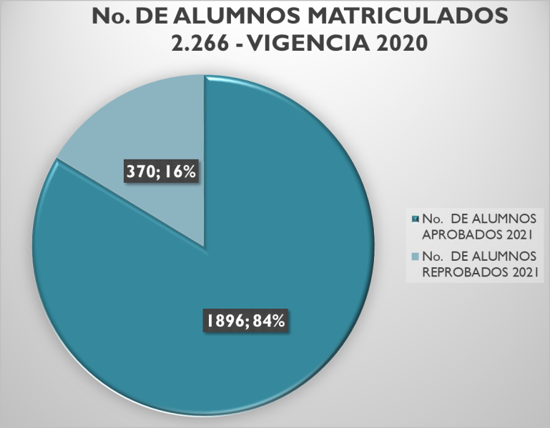

Slide 21
GESTIÓN COMUNITARIA

Slide 22
FORTALEZAS Atención educativa a todos los estudiantes y grupos poblacionales de la IE SEVILLA Atención personalizada a niños, niñas y adolescentes pertenecientes al grupo de Necesidades Educativas especiales Contacto permanente con la Comunidad de padres , madres y cuidadores de la IE Sevilla, a efecto de entregar aquellas ayudas dispuestas por los entes gubernamentales. Se ha orientado a la Comunidad de padres, madres y cuidadores a seguir las recomendaciones de bioseguridad y se les explica la forma correcta de hacerlo para preservar la salud y la vida, tanto de ellos como de sus allegados. | OPORTUNIDADES Programas educativos y de formación académica para adultos y jóvenes Docente exclusiva de NEE ofreciendo posibilidades a estudiantes con discapacidad Acercamiento más directo y oportuno a las familias para apoyo y orientación escolar Mejoramiento de estrategias y canales de comunicación con las comunidades adyacentes en búsqueda de una mayor participación, acercamiento e impacto en la convivencia de los niños y sus familias. | DEBILIDADES Falta un plan de trabajo ajustado al entorno para la población en situación de vulnerabilidad. Poca respuesta de algunas familias frente a llamados y requerimientos de la institución en temas académicos, de convivencia o de bienestar social. No hay alianzas permanentes con instituciones externas que permitan un mejoramiento de algunas condiciones educativas de la comunidad subyacente. Falta mayor compromiso por parte de la comunidad educativa con respecto a la formación y acompañamiento de los procesos pedagógicos de la IE SEVILLA . Poco acercamiento desde la escuela a realidades particulares del contexto de la región y las familias. | AMENAZAS La crisis social derivada de la pandemia del COVID 19 ha generado gran movilidad social de algunas familias lo que no permite que se den procesos educativos adecuados con un porcentaje de estudiantes Condiciones económicas sociales e intelectuales muy precarias en muchas familias lo cual dificulta notoriamente su participación y apoyo en los procesos educativos de la IE SEVILLA Desmotivación de familias y estudiantes hacia los contenidos y actividades educativas por no hallarlas pertinentes con sus intereses , necesidades o posibilidades de acceso. | ACCIONES DE MEJORAMIENTO Involucrar a los integrantes de la comunidad educativa teniendo en cuenta alguna de sus necesidades y expectativas. Generar alianzas con organizaciones culturales, recreativas, sociales y productivas para mejorar las condiciones de vida de los miembros de la comunidad educativa. Institucionalización de la ESCUELA DE PADRES de manera virtual con miras a tener más y mejores contactos para escuchar problemáticas y ofrecer soluciones reales Motivar a la participación en un Plan de alternancia educativa a las familias y estudiantes que así lo consideren oportuno y pertinente Mejorar mecanismos de retroalimentación por parte de estudiantes y padres de familia respecto a procesos y resultados académicos y de convivencia virtual o familiar en casa.

Slide 23
LOGROS INSTITUCIONALES

Slide 24
FORTALEZAS P.M.I
LOGROS INSTITUCIONALES- DIRECTIVOS-ACADÉMICOS-ADMINISTRATIVOS-FINANCIEROS-COMUNITARIOS
Conducción a feliz término de PROGRAMA ACADÉMICO A DISTANCIA 2020 «QUÉDATE EN CASA»
Excelente desempeño y sentido de pertenencia de docentes, directivos y administrativos en apoyo a Programa académico a distancia 2020 «QUÉDATE EN CASA». Excelente respuesta académica de un gran porcentaje de padres, madres, cuidadores y estudiantes de las familias de la IE Sevilla
Consecución escrituras oficiales 9 sedes de la IE SEVILLA
Conclusión total PROYECTO PANELES SOLARES COLEGIO LICEO MIXTO
Actualización Manual de convivencia y PEI Institución Educativa Sevilla
Mantenimiento y dotación de las 9 sedes de la IE Sevilla
Adecuación planes de estudio para trabajo a distancia
Participación del 90% de estudiantes grado 11 en Pruebas Icfes (100)
Estudiante Hanna Luciana Arboleda Romero, Sede María Inmaculada, campeona Concurso departamental «EL QUE SABE SABE» Grado 4º
94% de ejecución del ingreso del Fondo de Servicios educativos
55 % de ejecución del gasto del Fondo de Servicios educativos
60 % cumplimiento objetivos del Plan de mejoramiento instituciona
Correcta articulación de planes, proyectos y programas.
DEBILIDADES O DIFICULTADES: convencimiento a Comunidad Educativa para implementar Propuesta de alternancia educativa año 2021- Revisión modelo y enfoque pedagógico; Alto nivel de repitencia y deserción en la básica secundaria; débil funcionamiento de las Comisiones de evaluación por nivel y conjunto de grados; poco seguimiento a egresados; dificultad con las estrategias pedagógicas transversales; Renuencia a capacitación en tecnología y aplicaciones educativas a un grupo de docentes

Slide 25
NECESIDADES DE ASISTENCIA TÉCNICA
Infraestructura: mantenimiento de sedes en general, baterías sanitarias, redes eléctricas, pintura, dotación de mobiliario y equipos; adecuación y dotación de elementos de bioseguridad para propuesta de alternancia 2021.
Capacitación: en recursos TICS, lúdica, inglés, plataformas digitales, gestión del riesgo, competencias emocionales y manejo del estrés, temas de bioseguridad en el trabajo y en atención a estudiantes y al público en general.
Académica: Formas de evaluación metodologías a distancia o no presenciales, material didáctico diverso y recursos tecnológicos para estudiantes.

Slide 26
Atención a población con discapacidad y población con talentos especiales
A través de la SED, orientador escolar y docente Eneida Furque, se ha hecho actualización de los PIAR, se ha logrado un acercamiento individual a cada uno de los 39 estudiantes caracterizados con tal condición de discapacidad y a 4 estudiantes con talentos excepcionales, los cuales se está a la espera de su caracterización. A dos de ellos la SED les obsequió una tablet adaptada para necesidades visuales.

Slide 27
EVIDENCIAS DE GESTIÓN EN SEDES 2020

Slide 28
SEDE LICEO MIXTO
Ver proyecto paneles solares.

Slide 29
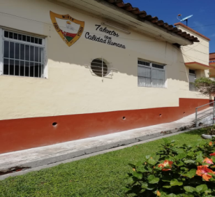
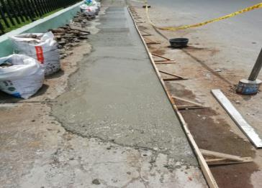
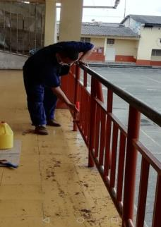
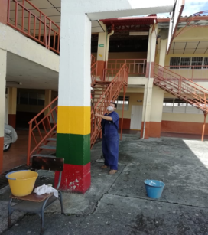
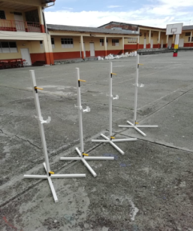
SEDE LICEO MIXTO

Slide 30
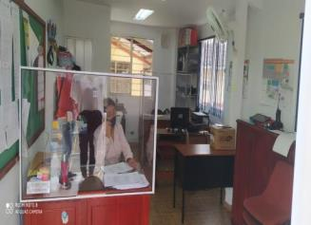
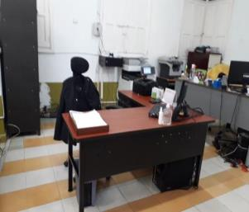
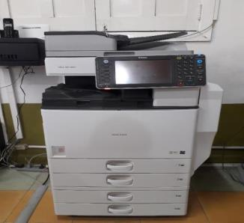
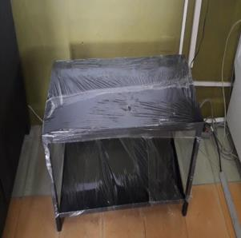
SEDE LICEO MIXTO

Slide 31
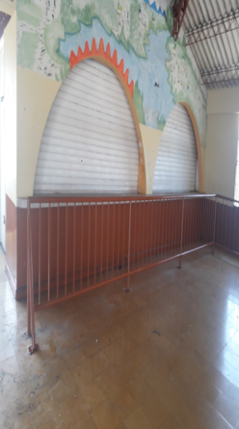
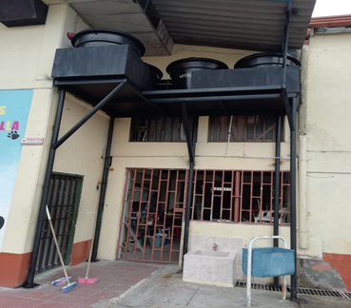
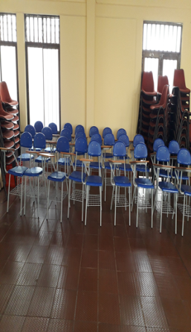
SEDE LICEO MIXTO

Slide 32
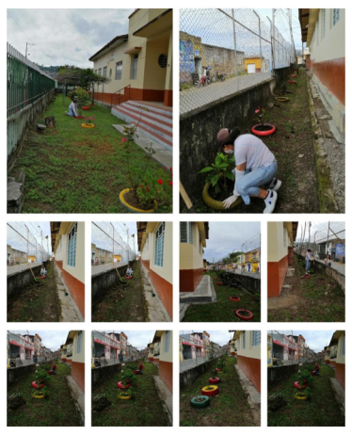
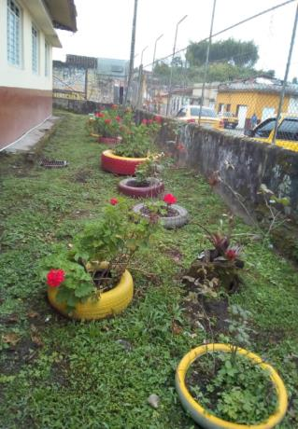
SEDE LICEO MIXTO

Slide 33
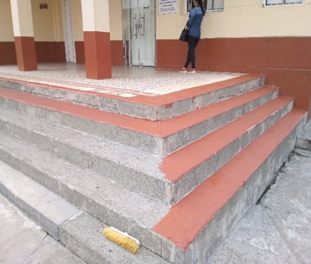
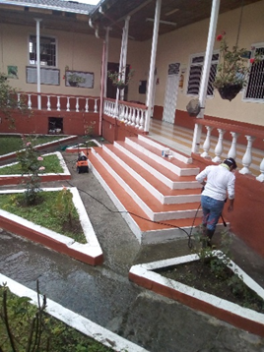
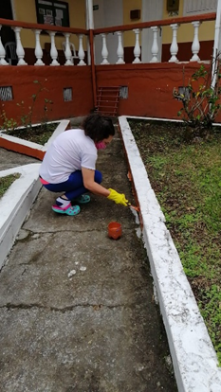
SEDE LICEO MIXTO

Slide 34
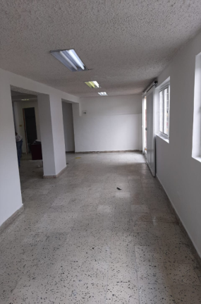
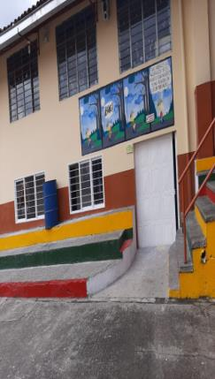
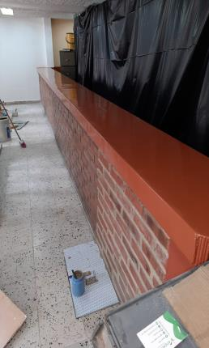
SEDE LICEO MIXTO

Slide 35
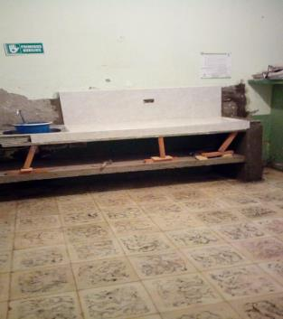
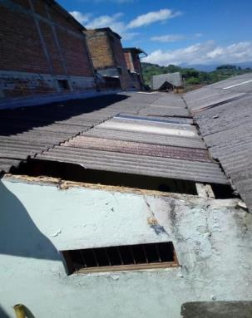
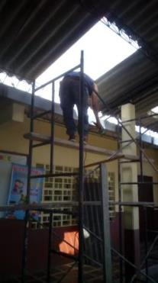
PRIMITIVO CRESPO
Arreglo de techos, construcción de cocineta, adecuación de baño

Slide 36
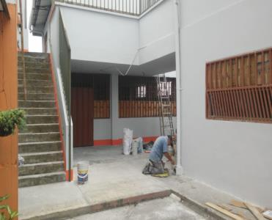
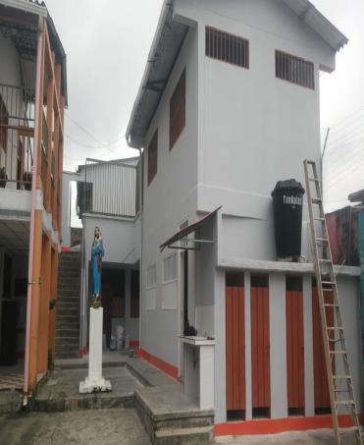
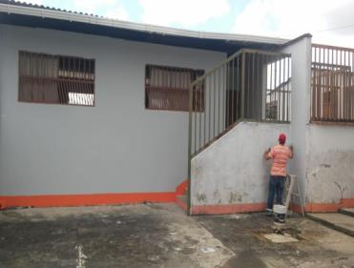
SAN JOSÉ
Pintura general, mantenimientos locativos y arreglo de baño y sala de profesores.

Slide 37
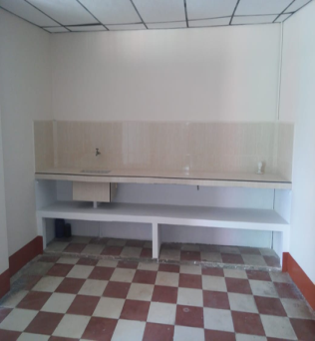
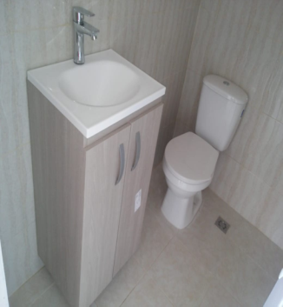
SAN JOSÉ

Slide 38
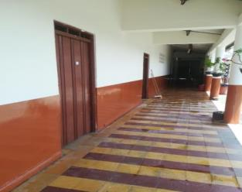
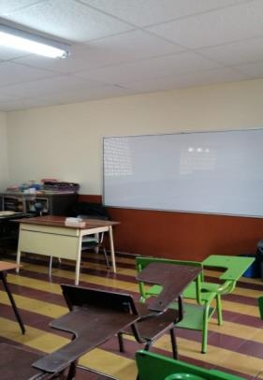
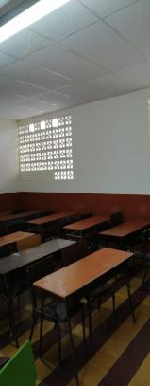
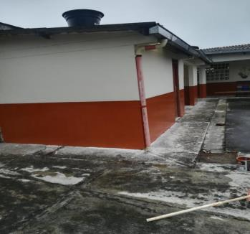
HERACLIO URIBE
Pintura salones, vivienda y mantenimientos locativos.

Slide 39
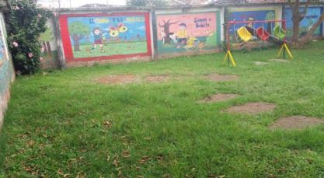
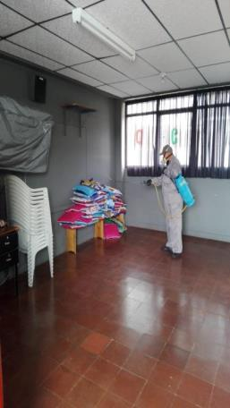
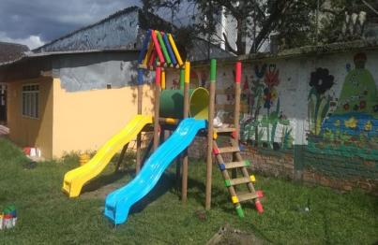
RAFAEL POMBO
Dotación de parque infantil en madera, fumigación y arreglos locativos.

Slide 40
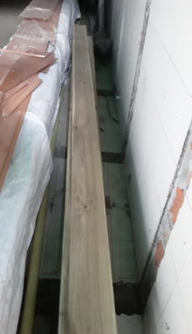
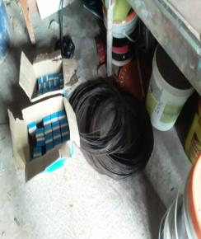
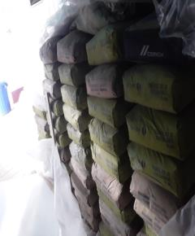
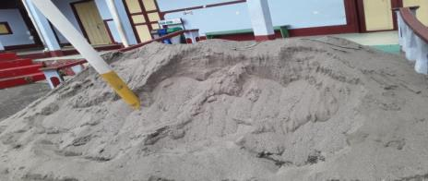
SANTA MARIANA DE JESUS
Entrega de materiales y suministros.

Slide 41
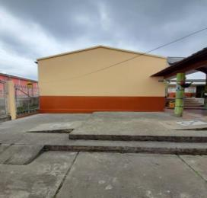
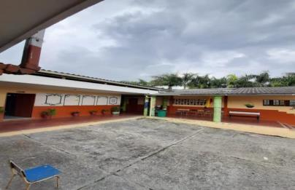
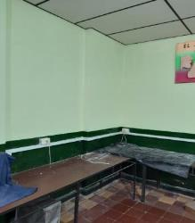
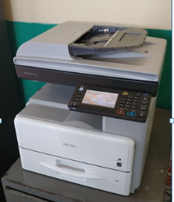
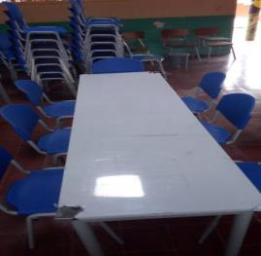
JOHN F. KENNEDY
Mantenimientos locativos y pintura, arreglo de fachada, recorrido de techos y dotación de comedor escolar y fotocopiadora.

Slide 42
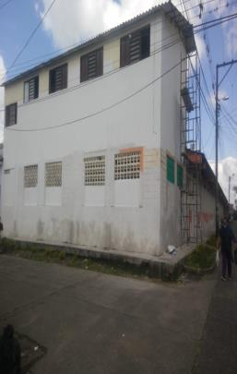
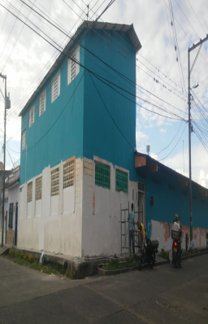
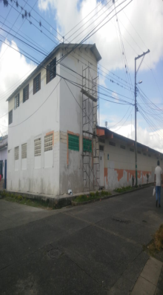
ANTONIA SANTOS
Pintura general, mantenimientos locativos, fumigación y suministros.

Slide 43
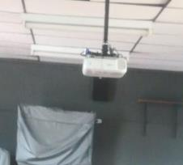
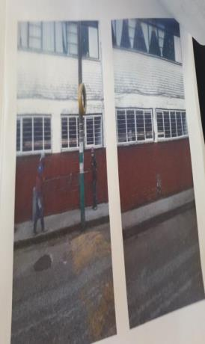


MARIA INMACULADA
Dotación de equipos tecnológicos, gabinetes para tablets, estanterías y cambio de ventanales exteriores

